Slide 1
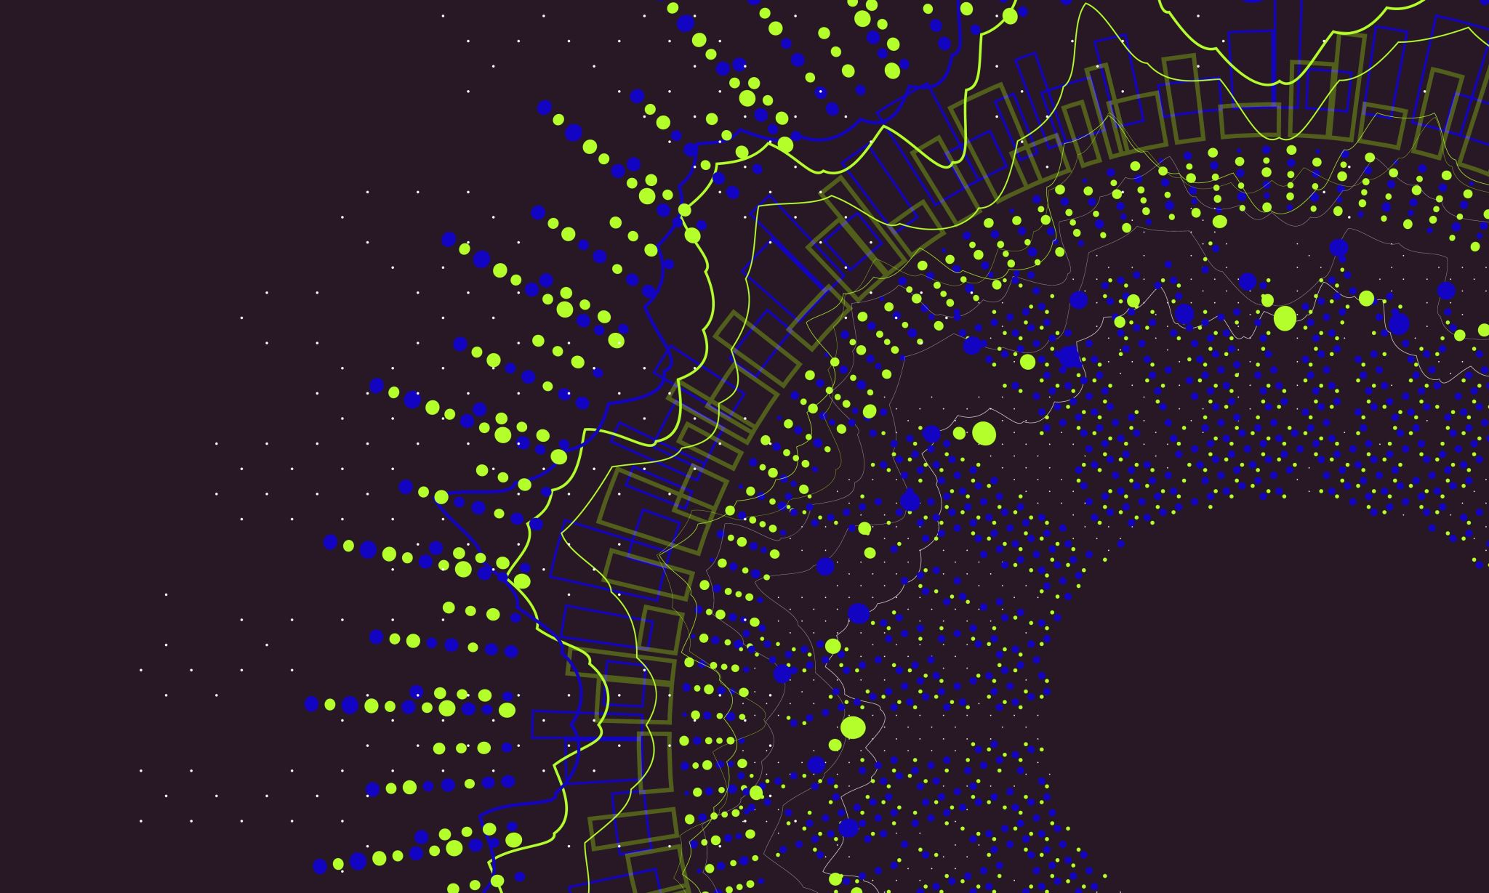
TRƯỜNG ĐẠI HỌC KINH DOANH
VÀ CÔNG NGHỆ HÀ NỘI
KHOA CÔNG NGHỆ THÔNG TIN
Đề tài: Thuật toán sắp xếp –Insertion Sort và Bubble Sort

Slide 2
CÁC NỘI DUNG CHÍNH

